Slide 1
МОЙ
ЛЮБИМЫЙ
ПИТОМЕЦ
Воспитатели:
Румянцева Т.Н.
Федорова Л.С

Slide 2
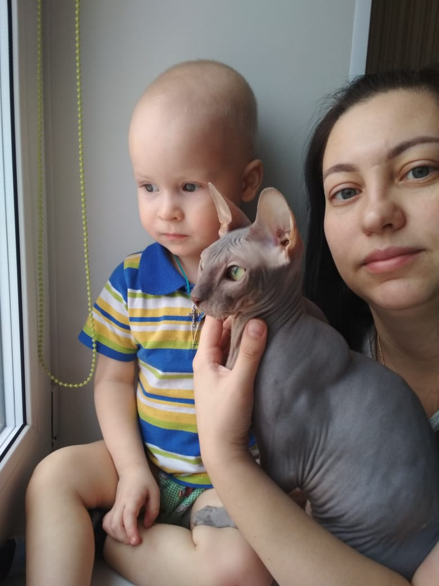
Моя кошечка Ева, породы сфинкс.
Она очень любопытная и доброжелательная. Любит играть с мячиком и спать под одеялом.

Slide 3
Это моя кошка
Даша

Slide 4
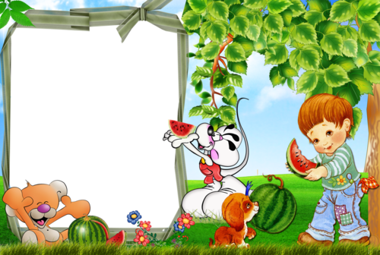
Это мой питомец,
его зовут Зевс,
ему 7 лет.
Он самый послушный кот в мире. Любит играть с мячиком.

Slide 5
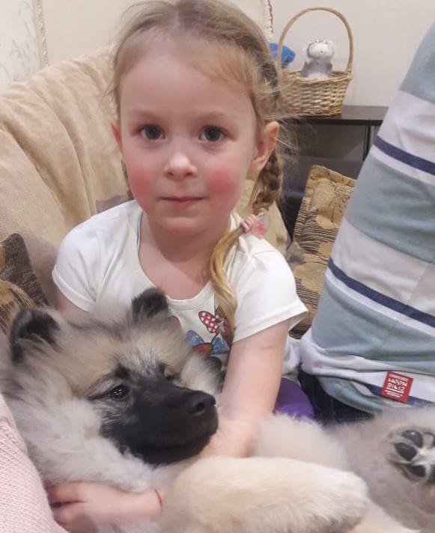
Это вольфшпиц-его зовут Фреди.
Я очень люблю с ним играть.

Slide 6
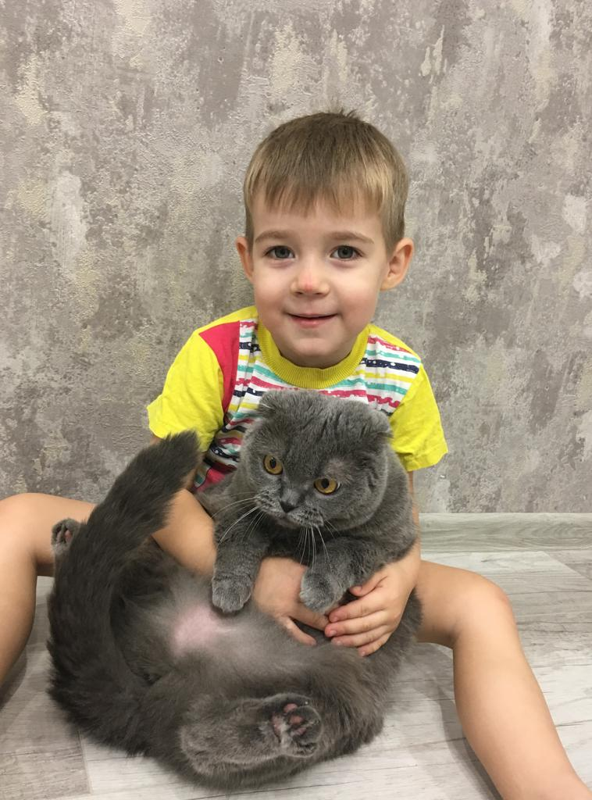
Это моя кошка-Азазель (Азя), что переводится как Демон пустыни.
Она очень злая, но меня защищает. Любит есть и спать.

Slide 7
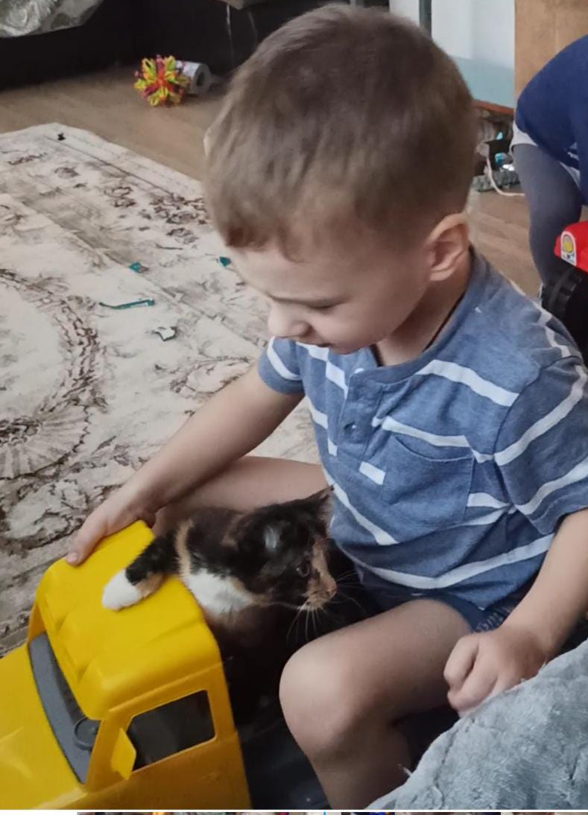
Моего питомца зовут Моська.
Он любит играть, бегать с бантиком.
И очень любит молоко.

Slide 8
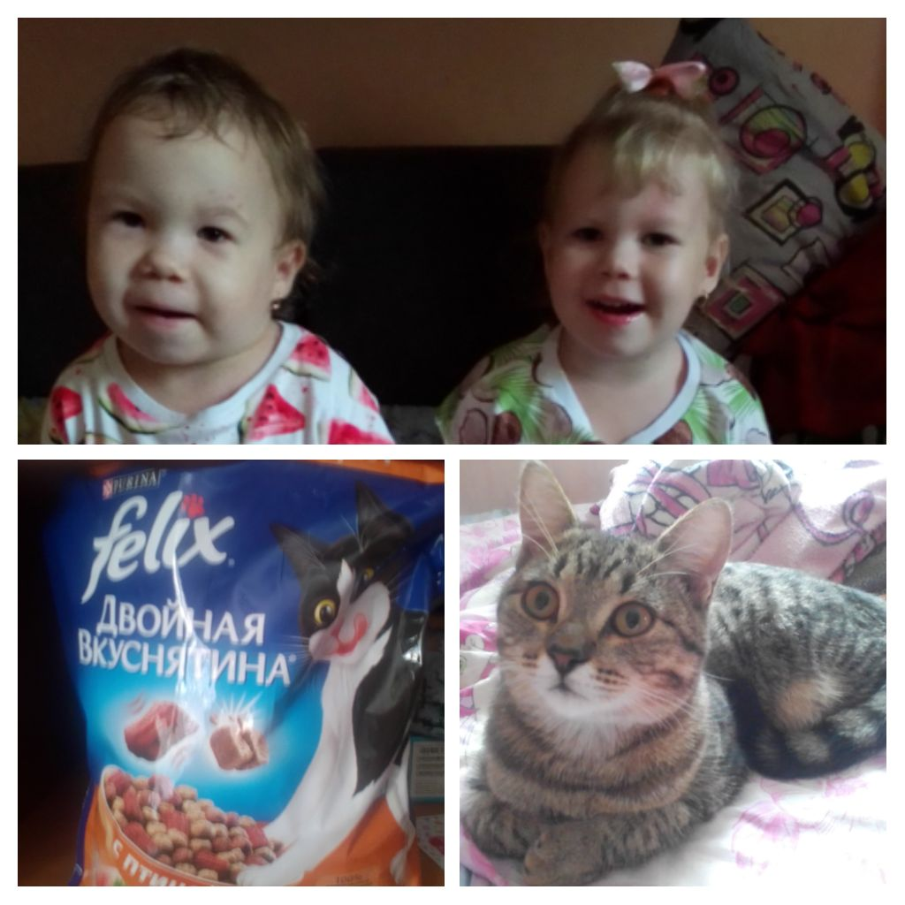
Мою кошку зовут Пуля. Она очень любит играть.
Пуля самая красивая и очень добрая.

Slide 9
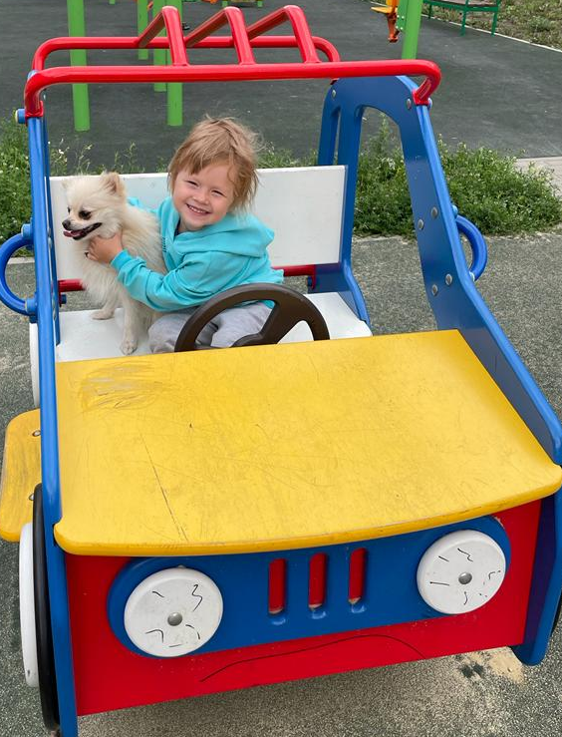
Моего питомца зовут Тоша.
Он любит играть, бегать и прятать мои игрушки.
Я очень люблю с ним гулять на улице и играть в мяч.
Мы с ним хорошие друзья.

Slide 10
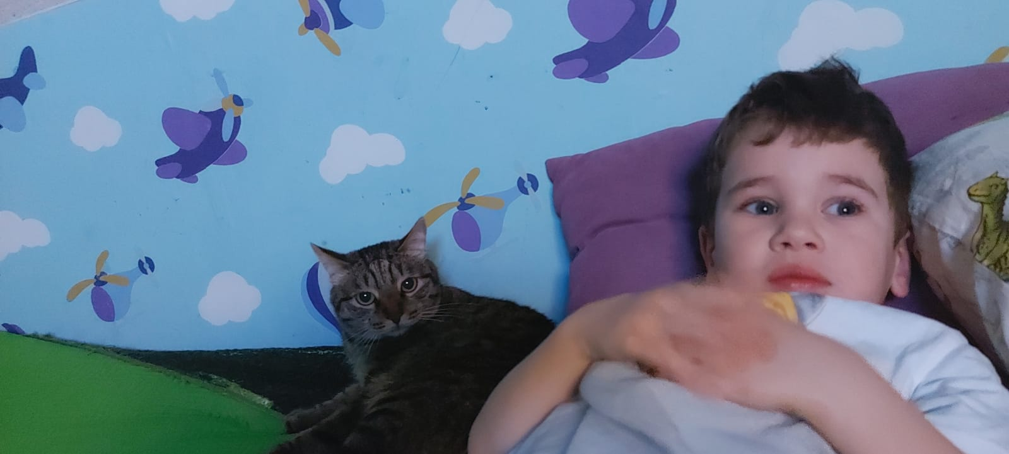
У меня есть трехцветная кошка Мила и
серый кот Семен.
Мы очень любим вместе спать и играть.
Я сам кормлю
Милу и Семена.

Slide 11
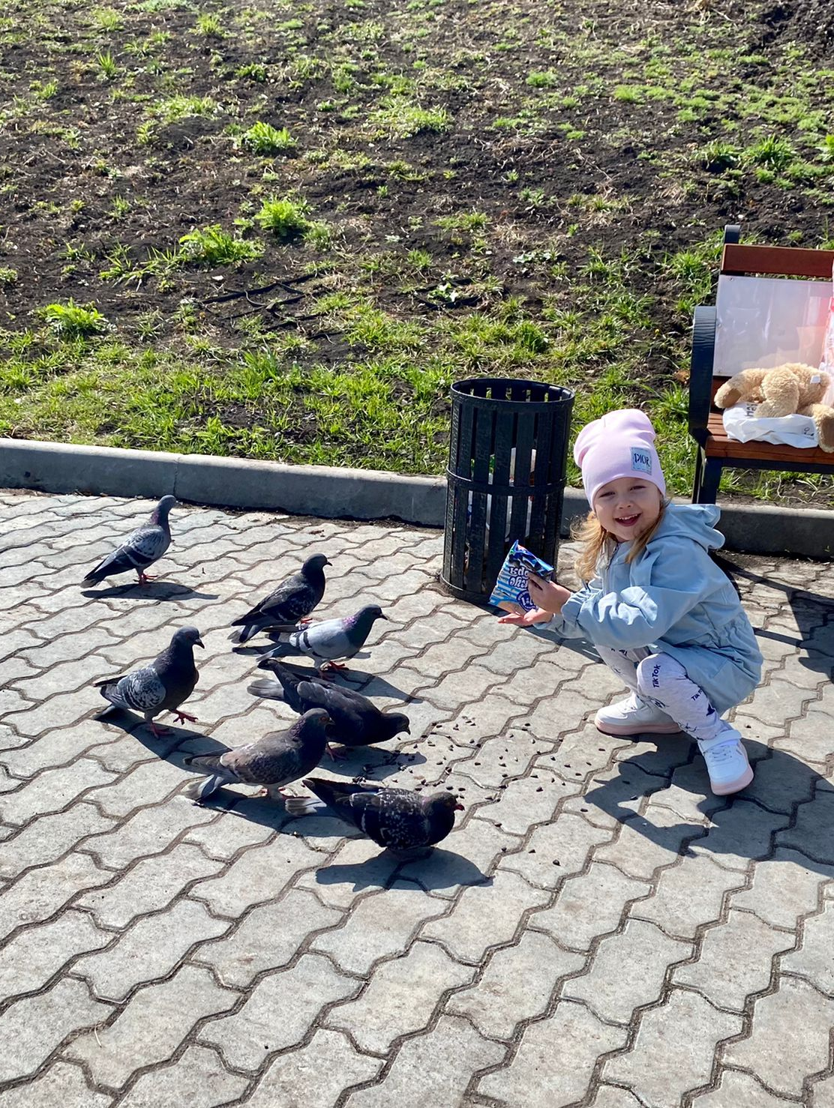
У меня нет домашних питомцев.
Но я очень люблю кормить голубей!!!

